Slide 1
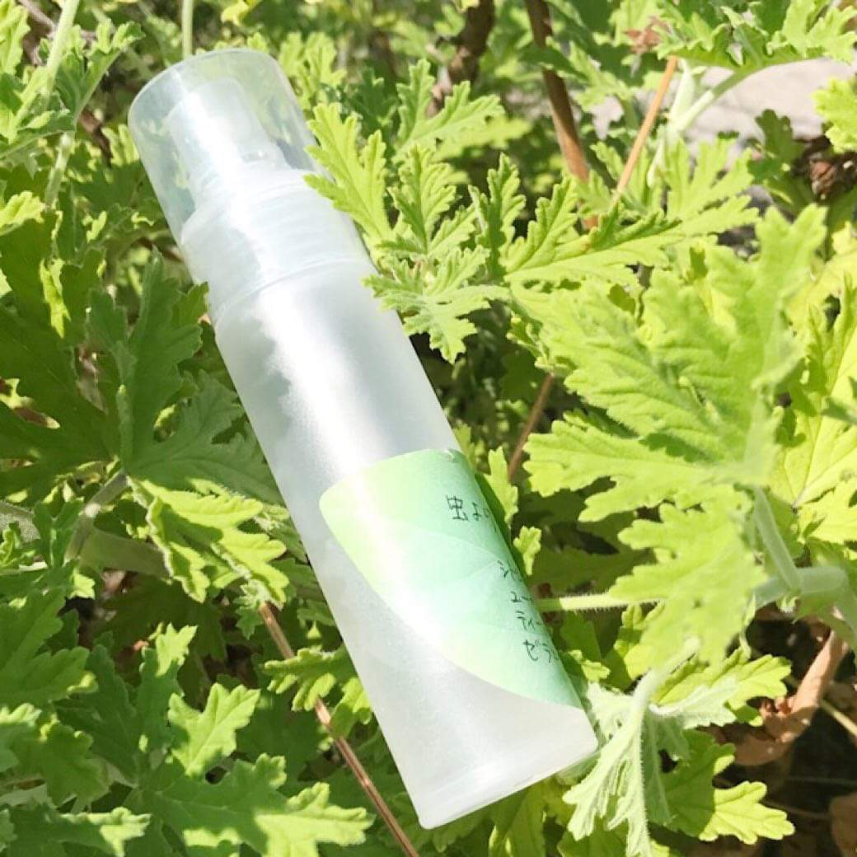
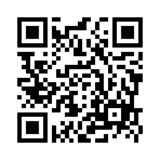
びいぷらすHandMade教室
8/21（土）
天然の香りで虫よけスプレーや除菌ジェルづくり
参加者募集！
●アロマ虫よけスプレー 1本800円
午前：10:00〜 定員10名
午後：13:00〜 定員10名
●アロマ除菌ジェル 1本1,000円
午前：11:00～ 定員10名
午後：14:00～ 定員10名
制作時間：15〜30分
場所：びぃぷらす加古川
講師：吉村友紀
申込方法：QRコードから
QRコード

